Slide 1
系統架構及具體交付項目
1.1 多重感測電池維修檢測平台
鋰電池維修平台硬體研發
權重20% (執行單位：亞勁車電)
1.2 自走式導引防火載具
權重40%
次世代
智慧化
鋰電池
維修檢測
平台
權重20% (執行單位：亞勁車電)
2.1 AI多感測整合預警系統
智慧安全監控與預警軟體研發
權重20% (執行單位：亞勁車電12%+工研院8%)
2.2 生成式 AI 維修輔助系統
權重40%
權重20% (執行單位：亞勁車電12%+工研院8%)
3.1 系統整合測試
整合測試與場域驗證
權重15% (執行單位：亞勁車電)
3.2 資安保護
權重20%
權重5% (執行單位：亞勁車電)
Notes:
訂立的目標及架構並非為追求完整的。請遵循SMART原則：
明確 (Specific)：目標需精準確實
可衡量 (Measurable)：目標需能夠清楚衡量
可接受 (Acceptable)：目標要能被團隊/投資人所接受
實際( Realistic)：目標要能夠達成
時限(Time-bound)：目標需在設定時間內完成

Slide 2
系統架構及具體交付項目
1.1 多感知電池維修檢測平台
1.鋰電池維修平台硬體研發
權重20% (執行單位：亞勁車電)
1.2 自走式導引防火載具
權重40%
次世代
智慧化
鋰電池
維修檢測
平台
權重20% (執行單位：亞勁車電)
2.1 AI多感測整合預警系統
2.智慧安全監控與預警軟體研發
權重20% (執行單位：亞勁車電12%+工研院8%)
2.2 生成式 AI 維修輔助系統
權重40%
權重20% (執行單位：亞勁車電12%+工研院8%)
3.1 系統整合測試
3.整合測試與場域驗證
權重15% (執行單位：亞勁車電)
3.2 資安保護
權重20%
權重5% (執行單位：亞勁車電)
Notes:
訂立的目標及架構並非為追求完整的。請遵循SMART原則：
明確 (Specific)：目標需精準確實
可衡量 (Measurable)：目標需能夠清楚衡量
可接受 (Acceptable)：目標要能被團隊/投資人所接受
實際( Realistic)：目標要能夠達成
時限(Time-bound)：目標需在設定時間內完成

Slide 3
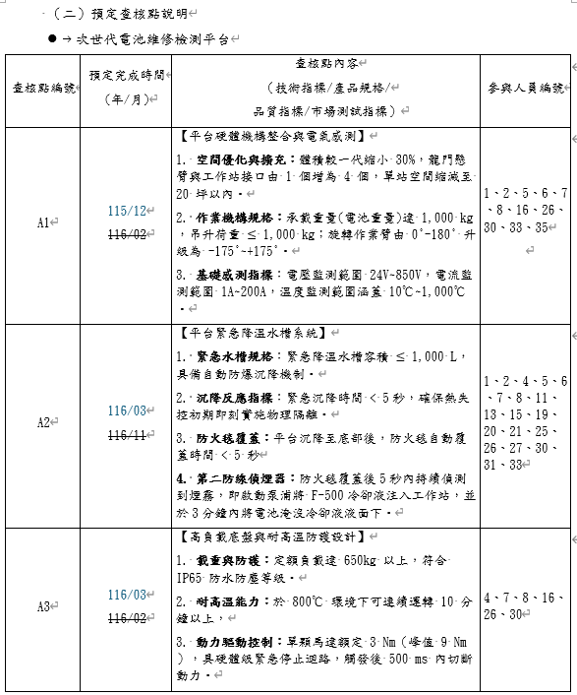
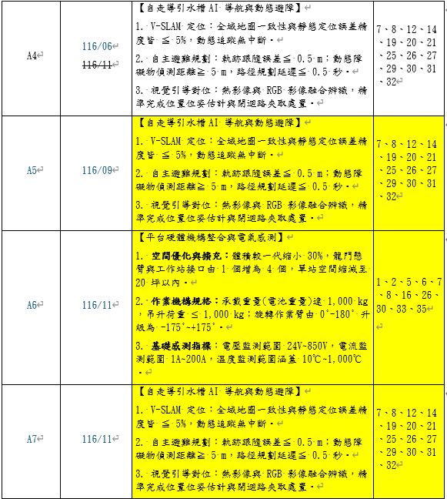

Slide 4
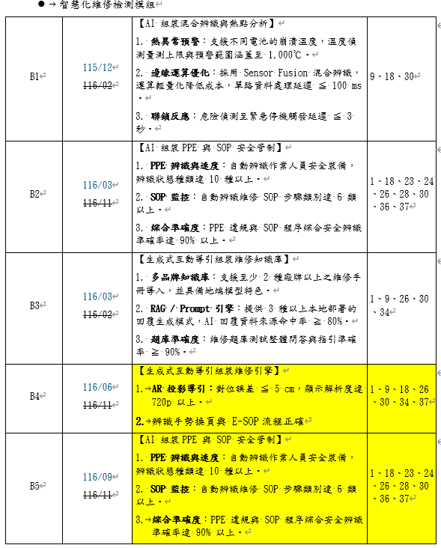
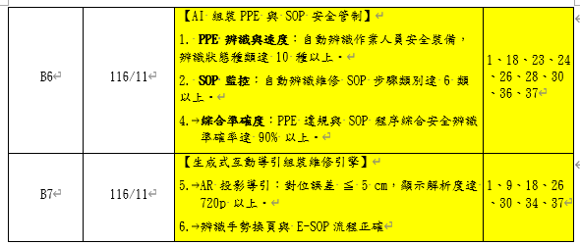

Slide 5
